Slide 1
Русская музыка
с древнейших
времен до XVIII века

Slide 2
Жанры: Былины Колыбельные Обрядовые Плясовые Трудовые Игровые

Slide 3
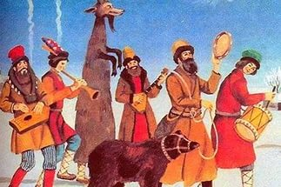
Скоморохи – певцы и танцоры

Slide 4
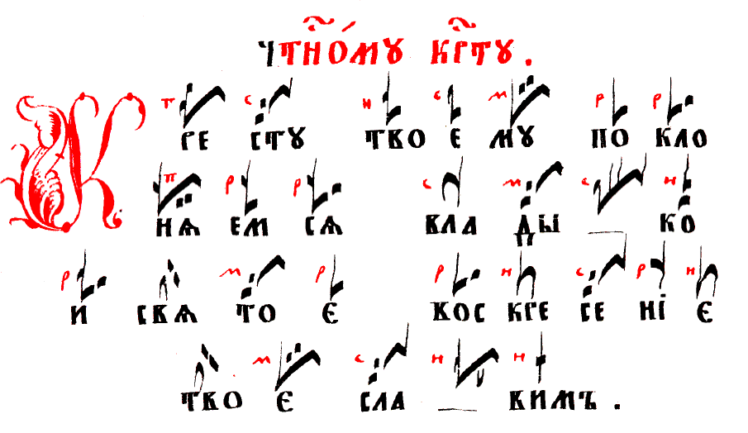
Знаменное пение

Slide 6
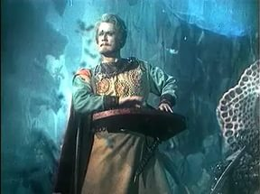
1240-е гг. –
культурный центр – Новгород.
Центр русского скоморошества
Певец и гусляр Садко

Slide 7
Эпоха Московской Руси
Возникают новые эпические жанры:
Историческая и лирическая песни

Slide 8
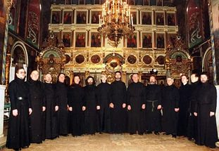
XV век
При дворе Ивана III утверждается
хор певчих дьяков

Slide 9
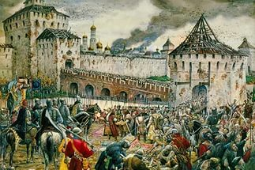
XVII век – рубеж в истории России. «Смутное время»

Slide 10
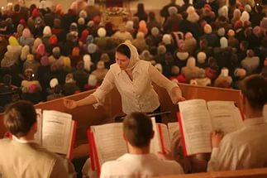
Новый хоровой стиль – партесное пение

Slide 11
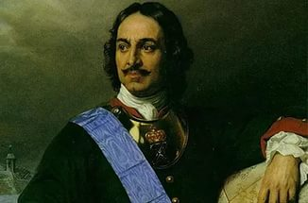
XVIII век – «век разума и просвещения»
Реформы Петра I

Slide 12
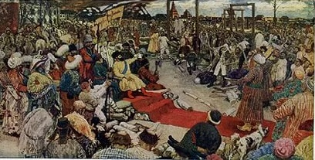
2-я половина XVIII века – «золотой век» русского дворянства

Slide 13
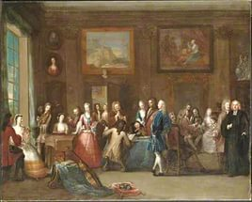
Дворянство

Slide 14
Профессиональные композиторы:
И.Е. Хандошкин Д.С. Бортнянский И.С. Березовский Е.И. Фомин

Slide 15
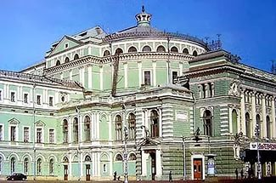
30-е гг. XVIII века – придворный
итальянский театр в Санкт-Петербурге

Slide 16
XVIII век – рождение новых жанров
и художественных стилей;
Распространение музыкальных инструментов;
Возникновение хоровых капелл, оркестров,
оперных групп;
Развитие музыкального образования;
Появление национальной композиторской школы

